Slide 1


Reg. č.: CZ.1.07/2.3.00/20.0170
Hodnocení přesnosti výstupů z UAV fotogrammetrie
RNDr. Jakub Miřijovský, Ph.D.

Slide 2
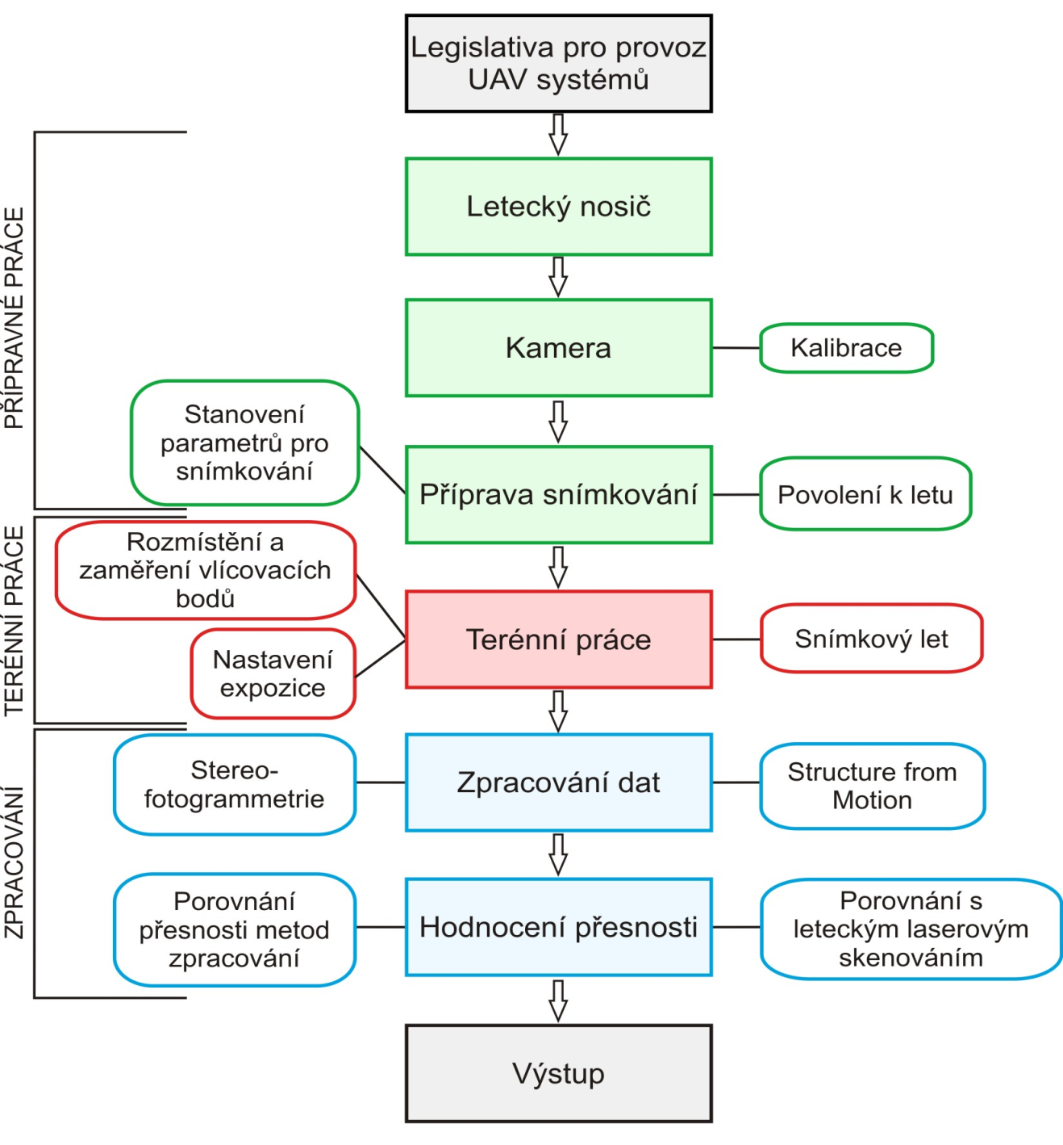
Koncept
FIRST StatGIS CONFERENCE 18. – 21. 11. 2013

Slide 3
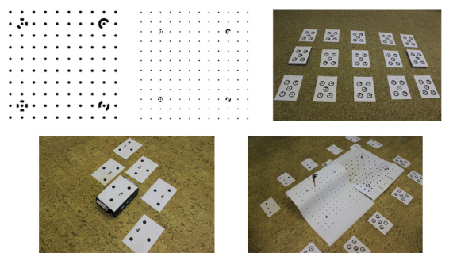
Zdroj chyby: snímkovací komora
FIRST StatGIS CONFERENCE 18. – 21. 11. 2013
Cíl: Určení základních parametrů kamery pro použití v UAV fotogrammetrii.
Kamera a její kalibrace
  Prvky vnitřní orientace
  iWitness, PhotoModeler
Název kamery | Canon EOS 500D
Typ kamery | Digitální zrcadlovka s výměnnými objektivy
Typ snímače | CMOS
Velikost snímače (mm) | 22,334 x 14,889
Rozlišení snímače (px) | 4752 x 3168
Poměr stran snímače | 3:2
Velikost pixelu (µm) | 4,7
Objektiv | Canon EF-S 18-55 mm

Slide 4
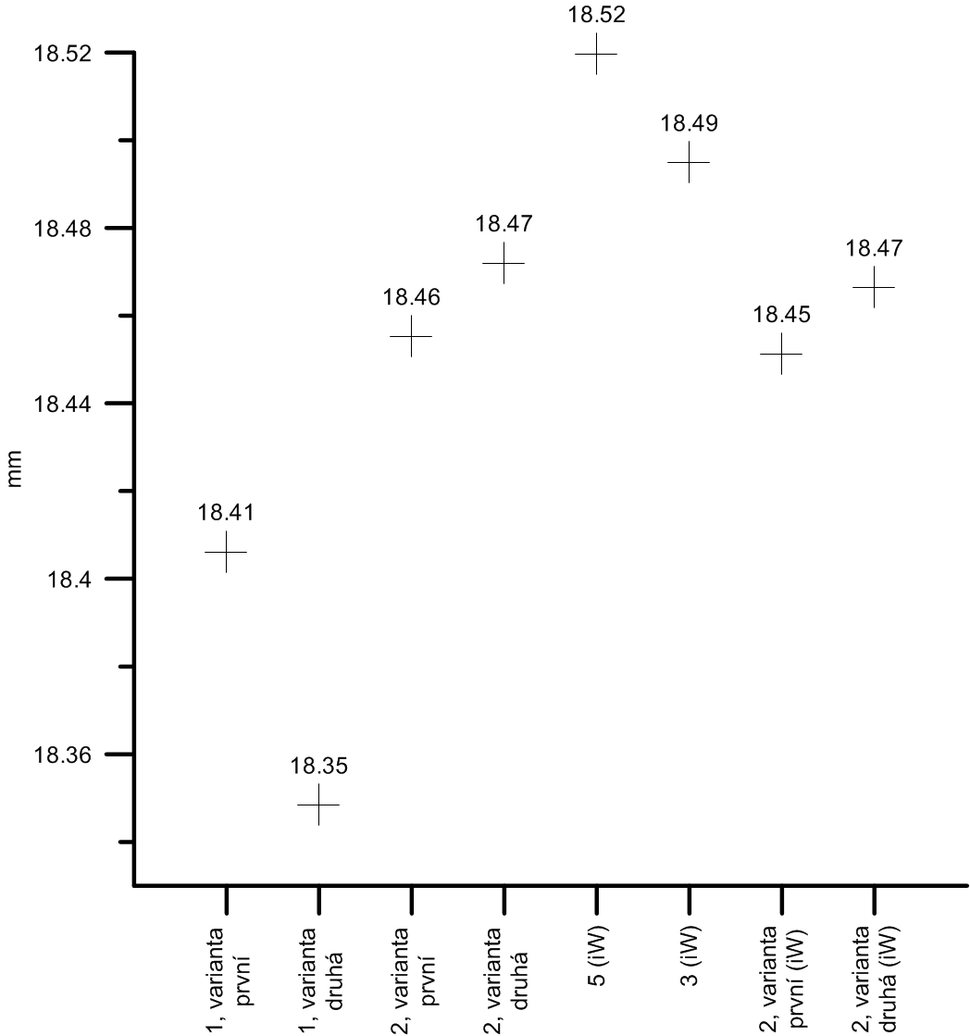
Zdroj chyby: snímkovací komora
FIRST StatGIS CONFERENCE 18. – 21. 11. 2013
Cíl: Určení základních parametrů kamery pro použití v UAV fotogrammetrii.
Kalibrační pole | Program | f (mm) | x_{p} (mm) | y_{p} (mm) | K1 | K2 | K3 | RMS error
1, varianta první | PM | 18,4061 | 0,002 | 0,003 | 5,56*10⁻⁴ | -1,34*10⁻⁶ | 0,00 | 0,401
1, varianta druhá | PM | 18,3483 | 0,002 | 0,002 | 5,63*10⁻⁴ | -1,34*10⁻⁶ | 0,00 | 0,252
2, varianta první | PM | 18,4552 | 9,30E-04 | 0,001 | 5,40*10⁻⁴ | -1,16*10⁻⁶ | 0,00 | 0,177
2, varianta druhá | PM | 18,4719 | 0,001 | 0,001 | 5,35*10⁻⁴ | -1,16*10⁻⁶ | 0,00 | 0,163
5 | iW | 18,5196 | -0,1331 | 0,1937 | 5,28*10⁻⁴ | -1,1*10⁻⁶ | -1,21*10⁻⁹ | 0,280
3 | iW | 18,4948 | -0,0991 | 0,1335 | 5,24*10⁻⁴ | -8,1*10⁻⁷ | -3,03*10⁻⁹ | 0,260
2, varianta první | iW | 18,4512 | -0,0812 | 0,14 | 5,44*10⁻⁴ | -1,3*10⁻⁶ | -9,75*10⁻¹¹ | 0,280
2, varianta druhá | iW | 18,4663 | -0,128 | 0,1357 | 5,19*10⁻⁴ | -8,5*10⁻⁷ | -2,33*10⁻⁹ | 0,200
Kamera | f (mm) | x_{p} (mm) | y_{p} (mm) | x₀ (mm) | y₀ (mm)
EOS 500D | 18,45168 | -0,05443 | 0,076238 | 11,1125 | 7,5207

Slide 5
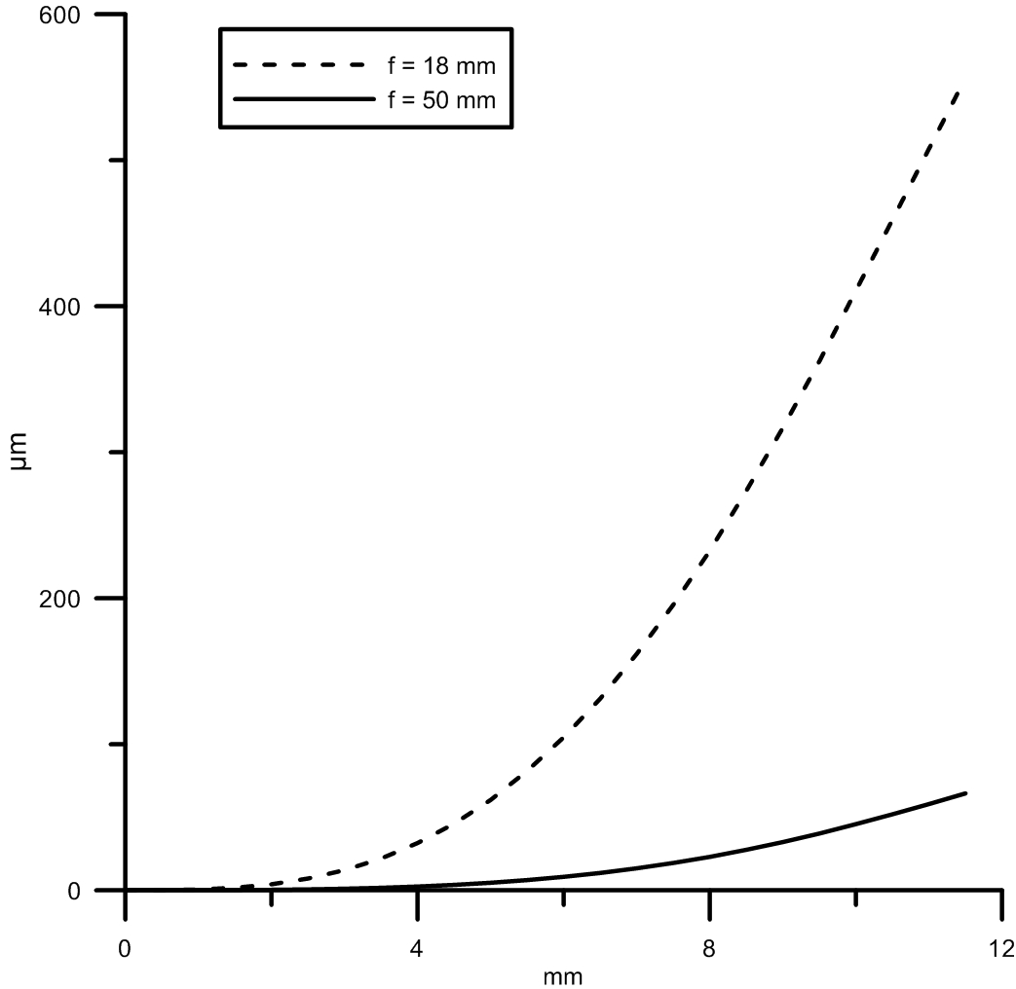


Zdroj chyby: snímkovací komora
FIRST StatGIS CONFERENCE 18. – 21. 11. 2013
Cíl: Analýza míry přesnosti kalibrace kamery ve vztahu k celkové přesnosti výstupu.
Radiální distorze
  Lens distortion model
  Braunnův fyzický model

Slide 6
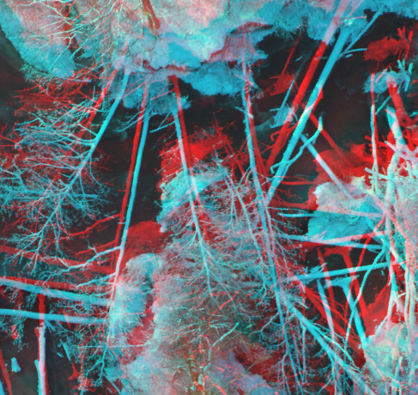
Zdroj chyby: snímkovací komora
FIRST StatGIS CONFERENCE 18. – 21. 11. 2013
Cíl: Analýza míry přesnosti kalibrace kamery ve vztahu k celkové přesnosti výstupu.

Slide 7
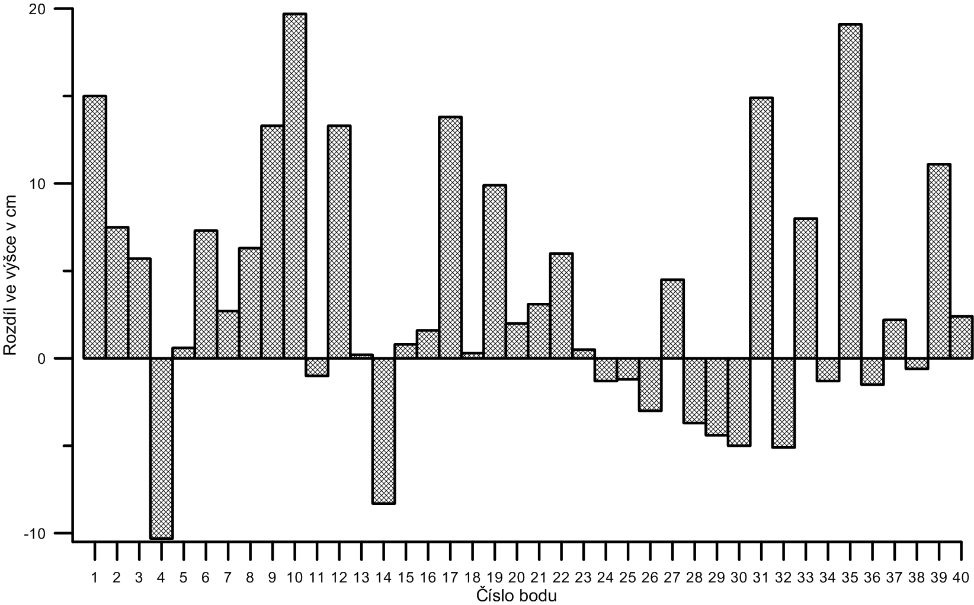
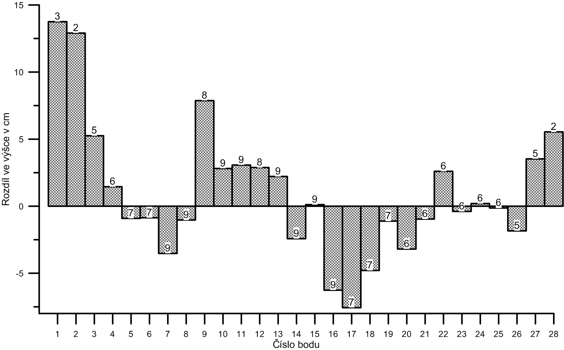
Zdroj chyby: metoda zpracování
FIRST StatGIS CONFERENCE 18. – 21. 11. 2013
Cíl: Volba správného výpočtu prvků vnější orientace při absenci GPS/IMU přístroje.
Vazba na AAT (Stereofotogrammetrie, SfM)
Stereofotogrammetrie
Structure from Motion

Slide 8
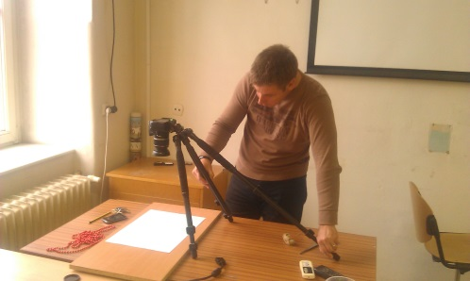
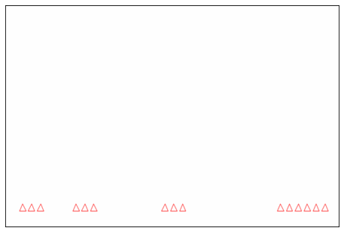
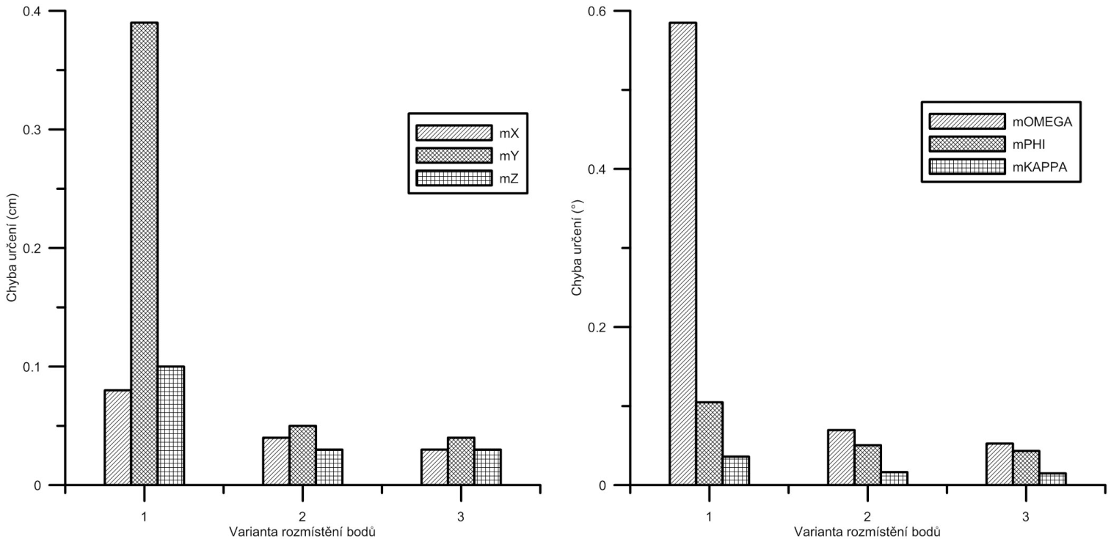

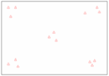
Zdroj chyby: chybné rozmístění GCPs
FIRST StatGIS CONFERENCE 18. – 21. 11. 2013
Cíl: Vliv rozmístění vlícovacích bodů na přesnost výpočtu.
Laboratorní experiment

Slide 9
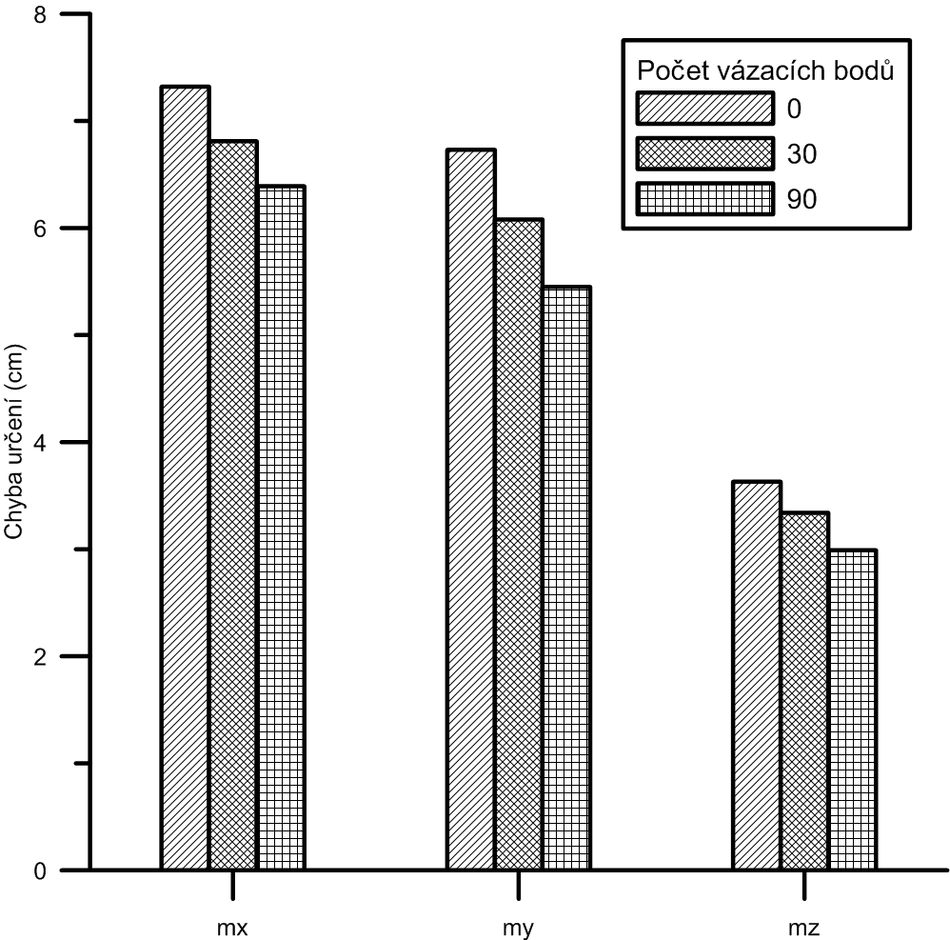
Zdroj chyby: nesprávný počet GCPs
FIRST StatGIS CONFERENCE 18. – 21. 11. 2013
Cíl: definovat správný počet bodů potřebných ke správné aerotriangulaci.
Vliv počtu vlícovacích bodů na přesnost AAT
Výška letu (m) / GSD (cm) | Počet vlícovacích bodů | m_{Z} (m)
138 / 2,9 | 9 | 0,250
106 / 2,3 | 17 | 0,093
97 / 2,1 | 17 | 0,085
106 / 2,5 | 27 | 0,024
65 / 1,6 | 6 | 0,034
54 / 1,2 | 28 | 0,022
62 / 1,4 | 28 | 0,016

Slide 10
Zdroj chyby: nesprávně nastaveny parametry extrakce bodů.
FIRST StatGIS CONFERENCE 18. – 21. 11. 2013
Stanovení základních parametrů pro správnou extrakci bodů ze snímků pomocí autokorelačních metod včetně výpočtů přesnosti
  Vliv parametrů na přesnost extrakce (počet pásem obrazu)
  Týká se pouze Stereofotogrammetrie
Z min. (m) | Z prům. (m) | Z max. (m) | Směrodatná odchylka (m) | m_{Z} (m) | Střední chyba (m) | Počet propojených bodů | Počet bodů na výstupu
433,735 | 439,175 | 447,903 | 0,072 | 0,080 | 0,036 | 1 285 564 | 39 925
433,918 | 439,354 | 447,900 | 0,256 | 0,263 | 0,062 | 2 333 441 | 58 803
Search Window | 30 x 30
Window Size | 9 x 9
Coefficient Start | 0,8
Coefficient End | 0,95
Použité pásmo obrazu | 1 nebo 2

Slide 11
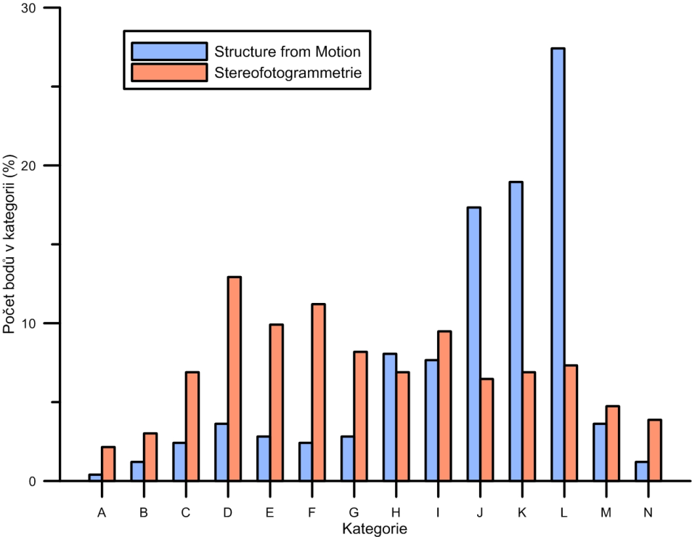
FIRST StatGIS CONFERENCE 18. – 21. 11. 2013
Cíl: Určení absolutní přesnosti DMP ze stereofotogrammetrie a SfM metody na reálných datech v testovacím území.
Kategorie | Interval hodnot chyby (cm) |  | Kategorie | Interval hodnot chyby (cm)
A | -74,84 – -33,76 |  | H | -5,77 – -4,18
B | -33,76 – -23,40 |  | I | -4,18 – -2,26
C | -23,40 – -15,67 |  | J | -2,26 – -0,18
D | -15, 7 – 11,81 |  | K | -0,18 – 2,04
E | -11,81 – -9,49 |  | L | 2,04 – 6,65
F | -9,49 – -7,50 |  | M | 6,65 – 12,90
G | -7,50 – -5,77 |  | N | 12,90 – 26,95

Slide 12
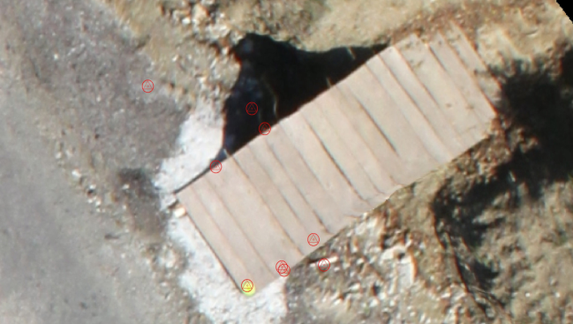
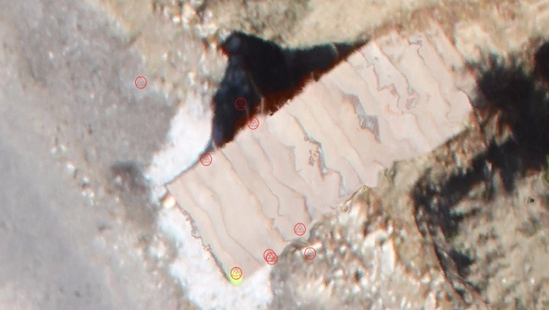
FIRST StatGIS CONFERENCE 18. – 21. 11. 2013
Cíl: Analýza ortogonalizovaných snímků a stanovení absolutní přesnosti včetně vyvození patřičných závěrů.
  Přesnost pro souřadnici X
  Přesnost pro souřadnici Y
 | Střední chyba (m) | Směrodatná odchylka (m) | m_{X} (m)
Stereofotogrammetrie | -0,0135 | 0,0201 | 0,0242
SfM | -0,0037 | 0,0228 | 0,0231
 | Střední chyba (m) | Směrodatná odchylka (m) | m_{Y} (m)
Stereofotogrammetrie | 0,0366 | 0,0207 | 0,0421
SfM | 6,964E-05 | 0,0329 | 0,0329

Slide 13
FIRST StatGIS CONFERENCE 18. – 21. 11. 2013
Cíl: Porovnání dat z laserového skenování s daty UAV fotogrammetrie v testovacím území.
 | Střední chyba (m) | Směrodatná odchylka (m) | m_{Z} (m)
Stereofotogrammetrie | -0,0731 | 0,1280 | 0,1474
SfM | -0,0167 | 0,0499 | 0,0526

Slide 14
FIRST StatGIS CONFERENCE 18. – 21. 11. 2013
Cíl: Vliv počtu snímků u metody SfM na kvalitu výstupu.
 | bod | souřadnice |  |  |  |  |  |  |  | počet tie-points | body/m2
 |  | skutečné (GPS) |  |  | odečtené (SW)
 |  | X | X | Z | x | y | z | m_{z} | m_{xy}
model 5 snímků | 6 | -550205,887 | -1113435,828 | 220,116 | -550205,774 | -1113435,89 | 219,96 | 0,156 | 0,091 | 50734 | 5208,25
 | 16 | -550211 | -1113428,392 | 218,464 | -550210,912 | -1113428,463 | 218,215 | 0,249 | 0,080
 | 22 | -550224,1 | -1113413,256 | 217,885 | -550224,067 | -1113413,326 | 217,439 | 0,446 | 0,055
 | 23 | -550221,953 | -1113416,669 | 217,559 | -550221,905 | -1113416,759 | 217,755 | 0,196 | 0,072
model 10 snímků | 6 | -550205,887 | -1113435,828 | 220,116 | -550205,805 | -1113435,894 | 220,035 | 0,081 | 0,074 | 103790 | 9783,98
 | 16 | -550211 | -1113428,392 | 218,464 | -550210,936 | -1113428,462 | 218,329 | 0,135 | 0,067
 | 22 | -550224,1 | -1113413,256 | 217,885 | -550224,055 | -1113413,33 | 217,786 | 0,099 | 0,061
 | 23 | -550221,953 | -1113416,669 | 217,559 | -550221,894 | -1113416,764 | 217,467 | 0,092 | 0,079
model 15 snímků | 6 | -550205,887 | -1113435,828 | 220,116 | -550205,833 | -1113435,844 | 220,163 | 0,047 | 0,040 | 168254 | 14227,4
 | 16 | -550211 | -1113428,392 | 218,464 | -550210,949 | -1113428,438 | 218,433 | 0,031 | 0,049
 | 22 | -550224,1 | -1113413,256 | 217,885 | -550224,052 | -1113413,324 | 217,8 | 0,085 | 0,059
 | 23 | -550221,953 | -1113416,669 | 217,559 | -550221,895 | -1113416,754 | 217,49 | 0,069 | 0,073
model 20 snímků | 6 | -550205,887 | -1113435,828 | 220,116 | -550205,834 | -1113435,841 | 220,164 | 0,048 | 0,039 | 227690 | 18469,7
 | 16 | -550211 | -1113428,392 | 218,464 | -550210,949 | -1113428,434 | 218,434 | 0,03 | 0,047
 | 22 | -550224,1 | -1113413,256 | 217,885 | -550224,054 | -1113413,321 | 217,794 | 0,091 | 0,056
 | 23 | -550221,953 | -1113416,669 | 217,559 | -550221,895 | -1113416,75 | 217,488 | 0,071 | 0,070

Slide 15
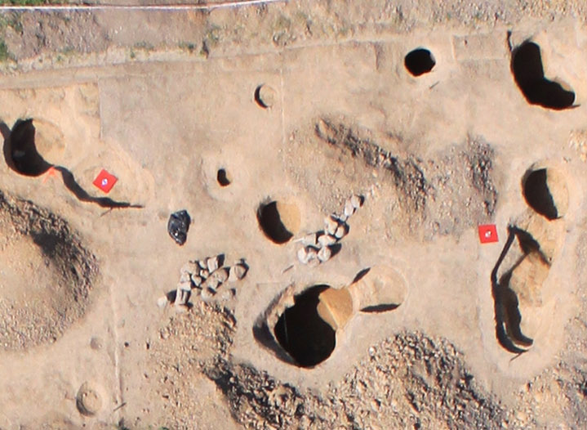
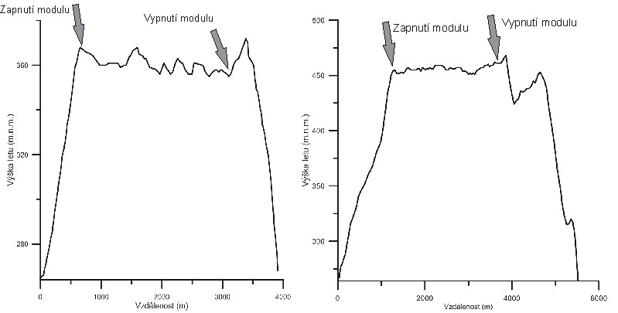
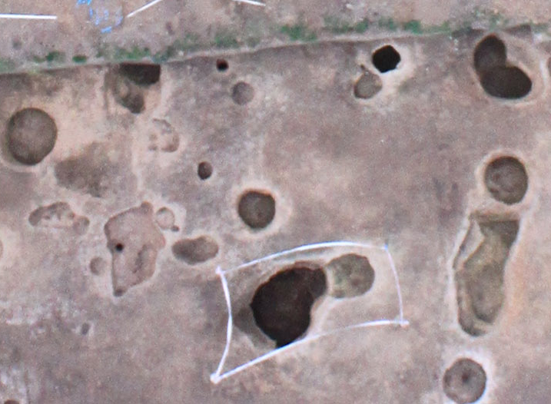
FIRST StatGIS CONFERENCE 18. – 21. 11. 2013
Cíl: Analýza vlivu atmosférických a světelných podmínek na kvalitu výstupu.
Vítr (stabilita zařízení)
Světelné podmínky

Slide 16
Jakub MIŘIJOVSKÝ
jakub.mirijovsky@upol.cz

